Slide 1
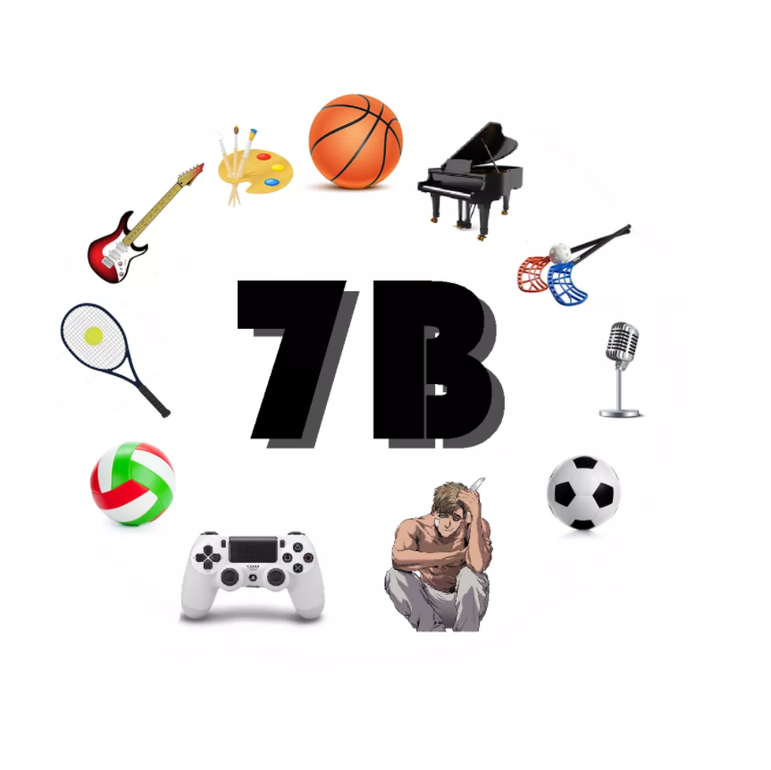
Moja klasa to małe przedsiębiorstwo

Slide 2
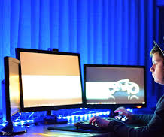
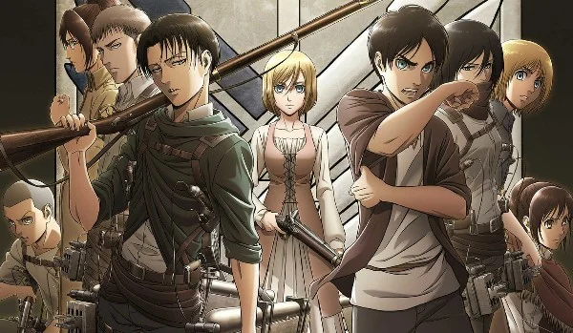
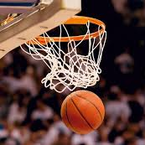
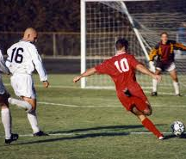
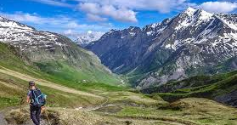
Hobby Naszej Klasy 7B
Mateusz Chyła (Zbieranie znaczków)​
Julia Czerwińska (granie w gry)​
Bartek Głąb (piłka nożna)​
Radek Górnik (śpiewanie)​
Martyna Grzybek (siatkówka, pływanie, sport)​
Kacper Jurkiewicz (granie w gry komputerowe)​
Wiktoria Kolarz (siatkówka)​
Tosia Kotlarczyk (gra na pianinie)​
Ania Krosny (czytanie, taniec)​
Artur Leśniowski (słuchanie muzyki, piłka nożna)​
Roksana Marekwia (słuchanie muzyki)​
Sylwia Magiera (śpiewanie jazda na desce)​
Maja Milczarek (unihokej)​
Weronika Miśkiewicz (pływanie)​
Kacper Mrzygłód (chodzenie po górach)​
Oliwia Pietrzyk (granie w gry na konsoli)​
Mateusz Pietrzyński (granie w gry)​
Nadia Podkówka (czytanie wattpada)​
Zuzia Świetlik (rysowanie ,czytanie, granie w gry)​
Maja Wronka (koszykówka)​

Slide 4
Pozytywne cechy naszej klasy
Pomocna
Zgrana
Zabawna
Kreatywna
Mądra
Dociekliwa

